Slide 1
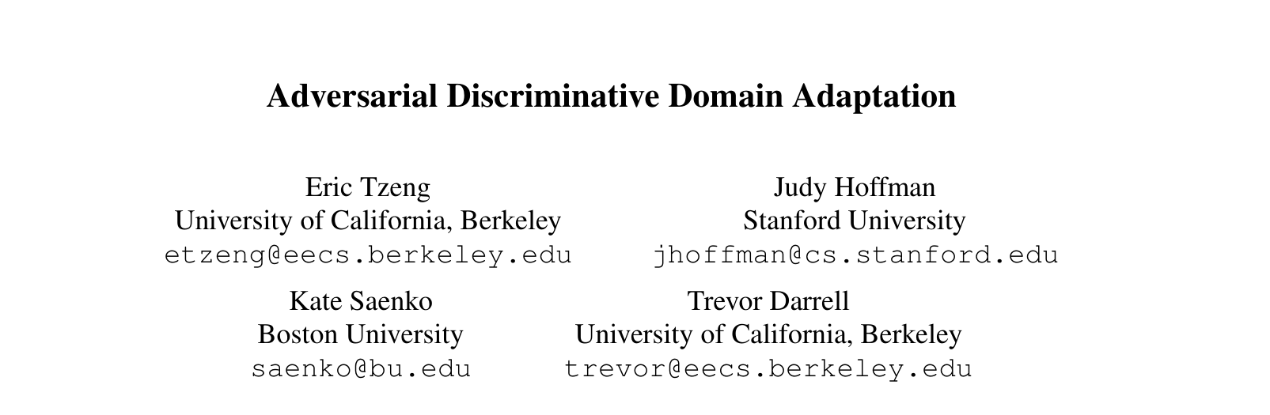
MENTOR PAPER REPORT · 2026-04-28
ADDA： 对抗判别式域适应
Adversarial Discriminative Domain Adaptation 目标：说清域适应怎么做、为什么有效、对电池缺陷检测能不能用。
01
02
03
无监督域适应
对抗学习
特征子空间对齐
核心问题：源域有标签、目标域无标签时，如何让分类器跨域迁移？
1 / 18

Slide 2
OVERVIEW
今天聊什么
1
2
3
4
问题与动机
ADDA 方法
实验证据
应用讨论
域偏移为什么让模型失效；我们的缺陷检测痛点。
三阶段训练流程、对抗对齐原理、权重不共享的设计。
数字数据集跨域结果、NYUD 跨模态迁移、对比分析。
能否用到电池缺陷检测、局限与风险、组合方案建议。
核心结论先剧透
ADDA 适合做域适应基线，但不能单独解决“第六款没有划痕样本”的根本风险。
2 / 18

Slide 3
01 · THE PROBLEM
我们的痛点：跨产品缺陷泛化差
前五款电池
直接迁移
第六款电池
有缺陷样本与标签。划痕、正常、其他缺陷类别提供监督信号。分类器在五款上表现很好。
泛化性明显下降。第六款电池的材质、光照、纹理变了，特征空间偏移，分类器失准。
没有划痕标签。暂时无法重新标注，需要无监督或半监督方法弥合域差距。
本质问题
产品外观域特征子空间压过了缺陷语义子空间；分类器学到的是“哪款产品”，而不是“有什么缺陷”。
域适应要做的事情：把目标域特征簇拉到源域特征簇附近，让“划痕”和“正常”的判别边界在目标域上也能生效。
ADDA 提供了一个清晰的对齐思路：用对抗训练拉近两个域的特征分布。
3 / 18

Slide 4
02 · DOMAIN SHIFT
什么是域偏移：同样的划痕，不同的“长相”
源域：前五款电池
目标域：第六款电池
相同缺陷在不同产品上成像差异大 光照、材质、纹理、相机参数不同 特征空间按产品聚类
划痕物理形态类似 但图像特征分布与前五款差异大 源域分类器无法覆盖
特征空间视角
理想状态下，同类缺陷应聚在一起；但域偏移让特征按产品线分离，缺陷语义被淹没。
域适应要做的事情：把目标域特征簇拉到源域特征簇附近，让缺陷判别边界在目标域上也能生效。
4 / 18

Slide 5
03 · WHY THIS PAPER
ADDA 要解决什么
无监督域适应的经典设定
对抗学习对齐特征分布
判别式而非生成式
源域有标签 (Xs, Ys)，目标域只有图像 Xt，没有标签。希望模型在目标域上也能正确分类。
训练一个域判别器区分源/目标特征，再训练目标编码器欺骗判别器，从而拉近两个域的特征分布。
不生成目标域图像，只对齐特征空间。更轻量、更稳定，尤其适合分类任务。
对应电池场景
前五款电池作为源域，第六款无标签图像作为目标域。目标是让第六款的表面纹理被拉到已有特征空间里，源域缺陷分类头可以继续使用。
5 / 18

Slide 6
04 · FRAMEWORK
统一对抗域适应框架
设计选择 | DANN (梯度反转) | Domain Confusion | CoGAN | ADDA
基础模型 | 预训练 | 预训练 | 预训练 | 预训练
权重共享 | 全部共享 | 部分共享 | 不共享 | 不共享
对抗损失 | 梯度反转层 | 域混淆损失 | GAN loss | GAN loss
建模方式 | 判别式 | 判别式 | 生成式 | 判别式
关键设计
权重不共享 + GAN loss：目标编码器可以自由适应目标域的低层纹理，同时被约束在对齐的特征空间里。
6 / 18

Slide 7
05 · PIPELINE
三阶段训练流程
1
2
3
源域预训练
对抗对齐
目标域推理
用源域标签训练源编码器 Ms 和分类器 C。 目标：最小化分类损失 L_cls。 此阶段完成后，Ms 和 C 参数固定。
固定 Ms，训练域判别器 D 和目标编码器 Mt。 D 学习区分源/目标特征；Mt 学习欺骗 D。 对抗博弈让 Mt(Xt) ≈ Ms(Xs)。
测试时只用目标编码器 + 源分类器。 输入目标图像 → Mt 提取特征 → C 输出分类。 不需要判别器 D，也不需要目标域标签。
对应电池场景：阶段1 = 前五款训练缺陷分类器；阶段2 = 用第六款无标签图像做对抗对齐；阶段3 = 第六款图像直接进分类器出结果。
7 / 18

Slide 8
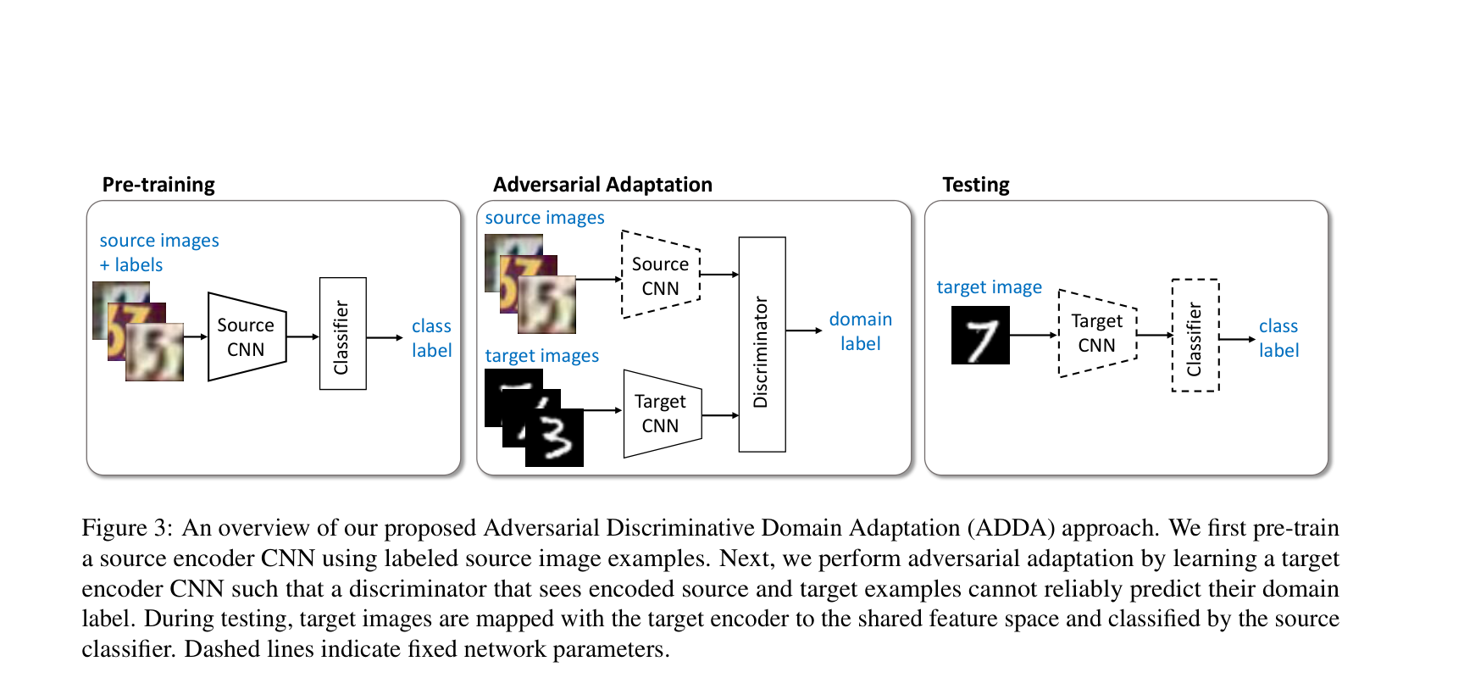
06 · ARCHITECTURE
ADDA 架构图
关键观察
对应电池场景
Source CNN 训练后固定（虚线），Target CNN 单独学习自己的低层映射。域判别器 D 只在第二阶段参与。
Source CNN = 前五款特征提取器；Target CNN = 第六款特征提取器。分类器 C 复用前五款的缺陷分类头。
8 / 18

Slide 9
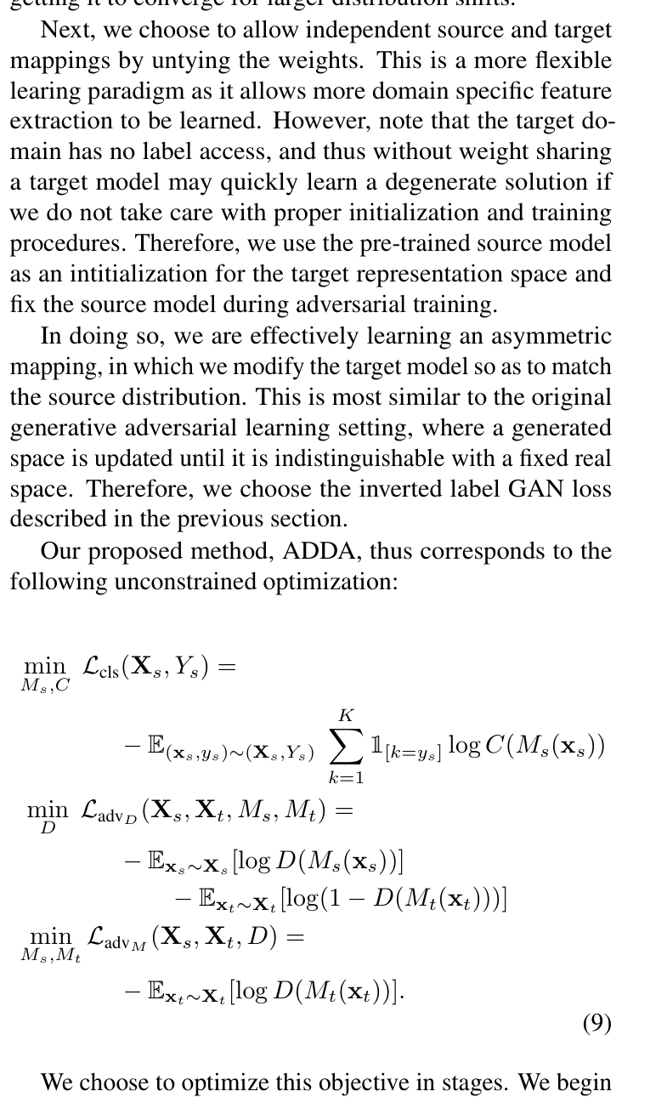
07 · MATH
三个优化目标：分类 + 判别 + 欺骗
① 分类损失
min L_cls(Xs, Ys) 用源域标签训练源编码器和分类器
② 判别器损失
min L_advD 让 D 正确区分源/目标特征
③ 目标编码器损失
min L_advM 让 Mt 特征被 D 误认为源域特征
9 / 18

Slide 10
08 · INTUITION
为什么对抗对齐有效
对齐前
对齐后
源域和目标域特征分布差异大 源域分类边界在目标域上失效 模型预测塌缩：全部预测为多数类
目标域特征被拉到源域特征空间 源域分类边界可以继续使用 预测分布更分散，更接近有监督结果
核心逻辑
如果 Mt(Xt) ≈ Ms(Xs)，那么源域学到的分类器 C 就能直接用到目标域特征上。
电池场景含义：如果第六款的特征被拉到前五款的特征空间里，前五款训练的划痕分类器就可以直接处理第六款图像。
10 / 18

Slide 11
09 · DESIGN CHOICE
为什么不共享权重
维度 | 共享权重 (DANN) | 不共享权重 (ADDA)
底层映射 | 源/目标用同一套，被绑死 | 目标编码器独立学习
大域偏移 | 可能限制对齐效果 | SVHN→MNIST 明显更稳定
约束作用 | 全层受到梯度反转约束 | 只在高层特征空间对齐
代表方法 | 梯度反转、Domain Confusion | ADDA (GAN loss)
电池场景意义
不同电池型号的表面纹理差异可能很大——光泽度、颗粒感、反光模式都不同。让目标编码器独立学习底层映射，可以更好地捕捉第六款特有的纹理特征。
11 / 18

Slide 12
10 · PREREQUISITE
ADDA 的前提条件：不是万能的
✓ 前提 1：目标域有无标签图像
? 前提 2：目标域图像包含缺陷样本
! 前提 3：源/目标类别空间一致
ADDA 必须有目标域图像 Xt 来训练目标编码器和判别器。如果第六款电池连无标签图像都没有，ADDA 无法启动。
ADDA 对齐的是边缘分布 P(X)，不是条件分布 P(Y|X)。如果目标域只有正常样本，划痕子空间可能无法被正确对齐。
ADDA 假设源域和目标域共享相同的类别标签集合。如果第六款出现了前五款没有的缺陷类型，ADDA 无法处理。
风险提醒
如果第六款只有正常样本，ADDA 可能只对齐正常表面纹理，无法保证划痕子空间被正确迁移。
ADDA 对齐的是边缘分布 P(X)，不是条件分布 P(Y|X) —— 这是核心局限
对电池场景的意义：前五款的划痕标签不能自动覆盖第六款的划痕特征
12 / 18

Slide 13
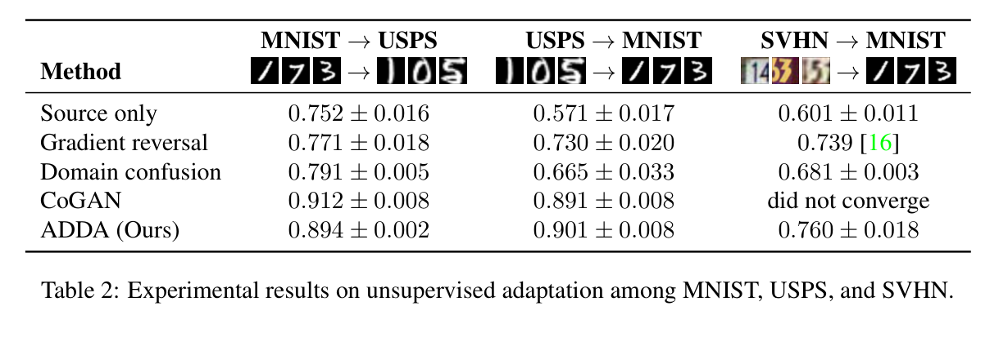
11 · EVIDENCE
实验 1：数字数据集跨域迁移
90.1%
USPS → MNIST (ADDA)
89.1%
USPS → MNIST (CoGAN)
76.0%
SVHN → MNIST (ADDA)
—
SVHN → MNIST (CoGAN 未收敛)
域偏移越大（SVHN → MNIST），判别式方法越稳定；生成式方法 (CoGAN) 在大偏移下可能不收敛。
13 / 18

Slide 14
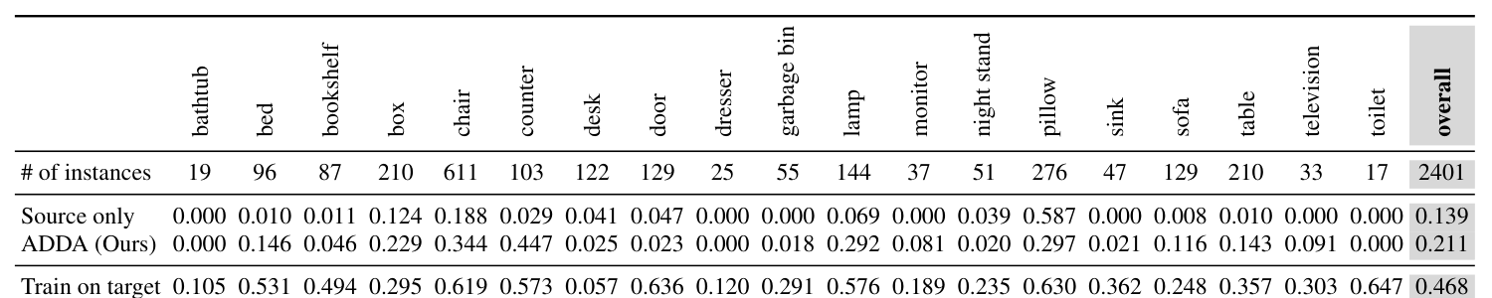
12 · CROSS-MODAL
实验 2：跨模态目标分类
从 RGB 到深度图：域偏移极大
Source only: 13.9% → ADDA: 21.1%
RGB 图像和深度/HHA 图的成像原理完全不同，是最接近工业跨域的场景。
整体准确率提升显著。无目标标签时，对抗对齐带来了 7 个百分点以上的提升。
并非所有类别都提升——某些类别在域适应后仍然无法恢复。这对缺陷检测是重要警示。
14 / 18

Slide 15
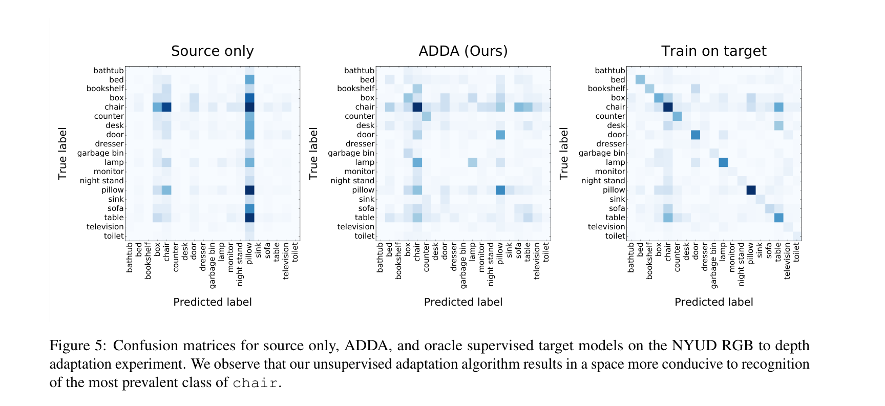
13 · QUALITATIVE
预测塌缩 vs 对齐后恢复
Source only 的症状
ADDA 对齐后
目标域预测严重塌缩。大部分样本被预测为同一个多数类。混淆矩阵呈现“一列高、其余低”。
预测分布更分散、更均匀。更接近有目标域监督训练的结果。但仍有部分类别恢复不完全。
15 / 18

Slide 16
14 · APPLICATION
能否用到电池缺陷检测？
✓ 可以用作域适应基线
✓ 不需要第六款标签
前五款作源域、第六款正常图像作目标域，ADDA 可以削弱产品外观域偏移。
只需要第六款的无标签图像就能启动对抗对齐。产线正常品图像即可。
! 不能单独解决划痕迁移
ADDA 对齐边缘分布，不保证划痕子空间被正确对齐。如果第六款无标签数据中没有划痕，对抗对齐看不到目标域划痕的真实形态。
 | ADDA 做到的 | ADDA 做不到的
对齐目标 | Ms(Xs) ≈ Mt(Xt) 边缘特征分布对齐 | Ps(Y|Ms(Xs)) ≈ Pt(Y|Mt(Xt)) 类别条件分布对齐
16 / 18

Slide 17
15 · PROPOSED SOLUTION
更稳妥的组合方案
1
2
3
4
5
多源缺陷库
ADDA 域适应
类条件约束
少量主动标注
异常检测兜底
五款电池作为多源域，提供更丰富的缺陷特征覆盖。
用对抗对齐削弱产品外观域偏移，作为域适应基线。
加入原型约束或 MMD/CORAL，保证划痕子空间也正确对齐。
对第六款少量高不确定性样本做人工标注，弥补条件分布对齐不足。
用正常样本 PCA 残差或 Mahalanobis 距离做异常检测，覆盖未知的缺陷类型。
核心策略
ADDA 做域适应基础层，类条件约束保缺陷子空间，少量标注补条件分布，异常检测兜底未知类。
17 / 18

Slide 18
16 · SUMMARY
ADDA 的定位与边界
ADDA 做对了什么
ADDA 的局限
清晰的无监督域适应框架：源域预训练 → 对抗对齐 → 目标推理 判别式方法比生成式更稳定，尤其是大域偏移下 不共享权重设计允许目标域有独立低层映射 作为域适应基线，方法简洁、实验充分
只对齐边缘分布，不保证类别条件对齐 目标域无标签数据中必须有缺陷样本覆盖 不能处理开放集或新类别场景 不适合单独作为工业缺陷迁移的最终方案
结论
ADDA 适合做域适应基线——削弱产品外观偏移；但划痕子空间对齐需要额外约束（类条件 + 少量标注 + 异常检测）。
如果有问题，我们可以讨论 ADDA 和 DANN 的选择、类条件约束的具体实现、或主动标注的策略设计。
18 / 18

